Slide 1
19. LES NOMBRES JUSQU’À 69 Dire, lire, écrire, dénombrer
Notes:
Aujourd’hui, nous allons travailler sur les nombres jusqu’à 69 : les dire, les lire, les écrire et compter des objets. Mais aussi repérer des nombres sur la ligne numérique.

Slide 2
Notes:
Voici un morceau du tableau des nombres. Il y a les familles que nous avons déjà vues et les autres lignes jusqu’à la famille des 60.
Faire nommer les nombres de 29 à 59 puis à reculons de 69 à 39 en les pointant.

Slide 3
Notes:
Vous allez écrire en chiffres sur vos ardoises le nombre qui va apparaitre. Aidez-vous des dizaines.

Slide 4
Notes:
Réponse attendue : 58
Laisser un temps de recherche, puis corriger en faisant compter les dizaines à un élève : 10, 20, 30, 40, 50 puis surcompter 51, 52, 53, 54, 55, 56, 57, 58 ou compter directement les dizaines et les unités restantes (stratégie à privilégier).
58, c’est 5 dizaines et 8 unités restantes.

Slide 5
Notes:
Réponse attendue : 60
Même démarche. Lors du retour collectif, si l’élève interrogé a compté directement les dizaines et les unités restantes, insister sur la nécessité d’écrire « 0 » (car il y a 0 unité restante). Il y a 6 dizaines, c’est-à-dire 60 unités. Montrer 6 doigts pour donner à voir la différence entre 6d et 6.

Slide 6
Notes:
Réponse attendue : 42
Laisser un temps de recherche, puis corriger en demandant aux élèves les stratégies utilisées. Ils peuvent avoir groupé 10 unités (les entourer au tableau) et les avoir comptabilisées comme une dizaine ou surcompter de 1 en 1 à partir de 30. Faire remarquer que la première stratégie est plus rapide et plus efficace (elle comporte moins de risques d’erreurs). Inciter les élèves à dénombrer les unités en premier lorsqu’elles sont nombreuses.

Slide 7
Notes:
Voici un morceau de ligne numérique graduée. Cela signifie que chaque repère (montrer un trait) correspond à un nombre. Pointer le repère 31, demander aux élèves quel est ce nombre et pourquoi. → C’est 31 car c’est le nombre qui vient juste après 30. Même démarche avec 59 et 36.
Je vais désigner un repère par un trait rouge. Écrivez sur votre ardoise à quel nombre il correspond.

Slide 8
Notes:
À quel nombre correspond le trait rouge ? (Pointer le trait.)
Laisser 20 secondes. Les élèves lèvent leur ardoise quand ils ont trouvé. Valider discrètement d’un signe de tête.
Corriger en interrogeant un élève et en lui demandant de verbaliser sa stratégie. → Je pars de 40 et je fais des bonds en avant jusqu’à 46 (montrer les déplacements sur la ligne). → Je vois que c’est le nombre juste après 45, c’est 46.
Rappeler que le repère « 5 unités » est à égale distance de chaque dizaine. Quand on part de 40, on fait 5 bonds en avant pour arriver à 45, puis quand on part de 45, on fait encore 5 bonds en avant pour arriver à 50. On dit que le repère « 5 unités » est « au milieu ». Montrer que ce repère est un peu plus grand que les autres pour qu’on puisse le retrouver rapidement, sans avoir besoin de compter les repères. Pour être rapide, il faut partir du repère connu le plus proche.

Slide 9
Notes:
Même démarche. → Je pars de 30 et je fais des bonds en arrière jusqu’à 28 (montrer les déplacements sur la ligne). → Je vois que c’est deux repères avant 30, et je sais qu’avant 30, il y a 29 puis 28.
→ Je sais que 30 – 2 = 28.

Slide 10
Notes:
Même démarche.

Slide 11
Notes:
Je vais vous présenter un nombre sous la forme d’une somme ou bien exprimé en dizaines et en unités. Écrivez-le en chiffres sur votre ardoise.

Slide 12
Notes:
Quel est ce nombre ?
Les élèves lèvent leur ardoise quand ils ont trouvé. Valider discrètement d’un signe de tête.
Laisser 20 secondes, puis corriger en interrogeant un élève et en lui demandant de verbaliser sa stratégie.
- C’est le nombre de la famille de 50 qui a 3 unités restantes, c’est 53. - J’ai calculé 50 + 3 avec une stratégie de calcul, ça fait 53.

Slide 13
Notes:
Même démarche. Ici, le nombre des unités étant donné avant le nombre de dizaines, on peut s’attendre à ce qu’un élève donne comme réponse « 26 ». Écrire alors au tableau les deux réponses : 26 et 62. Énoncer en pointant du doigt chaque terme : 2 unités et 6 dizaines, cela correspond à 26 ou à 62 ? Pourquoi ? Utiliser le matériel aimanté ou le dessin pour représenter 26 et 62, puis relire : 2 unités et 6 dizaines, cela correspond auquel de ces deux nombres ? Faire remarquer que l’ordre dans lequel les informations sont données ne change pas le résultat : 2u a toujours la même valeur, qu’on le dise en premier ou en dernier.

Slide 14
Notes:
Rappeler que les unités c’est ce que l’on compte, si on compte des batônnets, ce sont 42 batônnets ; si on compte des billes, ce sont 42 billes.

Slide 16
Notes:
Maintenant, un nombre écrit en lettres va s’afficher. Vous allez écrire ce nombre en chiffres sur votre ardoise. N’hésitez pas à utiliser les affichages si besoin.

Slide 17
Notes:
Laisser un temps de recherche, puis faire lire le premier mot par un élève, puis le deuxième par un deuxième élève.
Demander à un troisième élève de dire les deux mots à la suite pour trouver le nombre correspondant.

Slide 18
Notes:
Faire remarquer que, parfois, il y a un « et » quand il n’y a qu’une unité restante : vingt-et-un, trente-et-un, quarante-et-un, cinquante-et-un, soixante-et-un, mais aussi soixante-et-onze. Quand on entend « et » dans le nom d’un nombre, c’est le « et » qui signifie « et puis » : 50 et puis encore 1. Il s’écrit « e », « t ».

Slide 19
Notes:
Maintenant, c’est le contraire. Le nombre sera écrit en chiffres et vous devrez l’écrire en lettres sur votre ardoise. Aidez-vous des affichages pour écrire les mots sans erreur.

Slide 20
Notes:
Laisser un temps de recherche, puis corriger : quarante-quatre → On a besoin du mot « quarante », qui indique qu’il y a 4 dizaines et du mot « quatre », qui indique 4 unités restantes.
Le 4 à gauche représente 4 dizaines : les nombres qui ont 4 dizaines font partie de la « famille des quarante ». L’autre 4, à droite, représente les quatre unités restantes.
Insistez sur la présence du tiret. Il permet de relier les différents mots-nombres pour former un nouveau nombre. Il ne faut pas l’oublier.

Slide 21
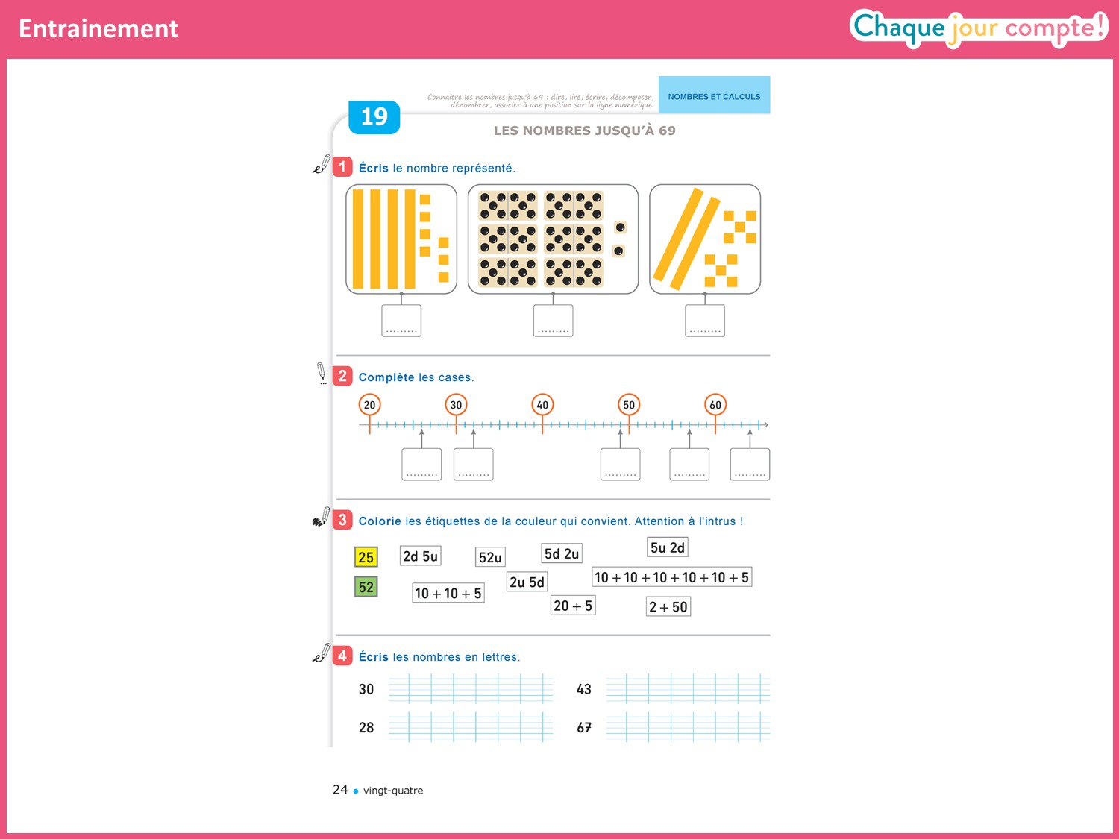

Slide 23
